Slide 1


Tiết:……..
ÔN TẬP CUỐI HỌC KÌ I

Slide 2



HOẠT ĐỘNG 1: KHỞI ĐỘNG

Slide 3



Em đã học những nội dung nào trong học kì 1?
Em đã học những nội dung nào trong học kì 1?

Slide 4
HOẠT ĐỘNG 2: HÌNH THÀNH KIẾN THỨC MỚI (ÔN TẬP)

Slide 5


Các nhóm thảo luận - cử đại diện lên trình bày sản phẩm
Nhóm | Nhiệm vụ
Nhóm 1 | Hoàn thành câu hỏi phần ĐỌC
Nhóm 2 | Hoàn thành câu hỏi phần TIẾNG VIỆT
Nhóm 3 | Hoàn thành câu hỏi 1, 2 phần VIẾT
Nhóm 4 | Hoàn thành câu hỏi 1, 2, 4 phần NÓI VÀ NGHE

Slide 6


I. ĐỌC

Slide 7
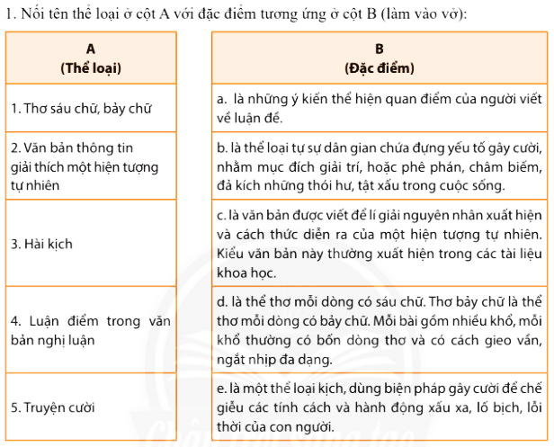
1 – d; 2 – c; 3 – e; 4 – a; 5 – b

Slide 8
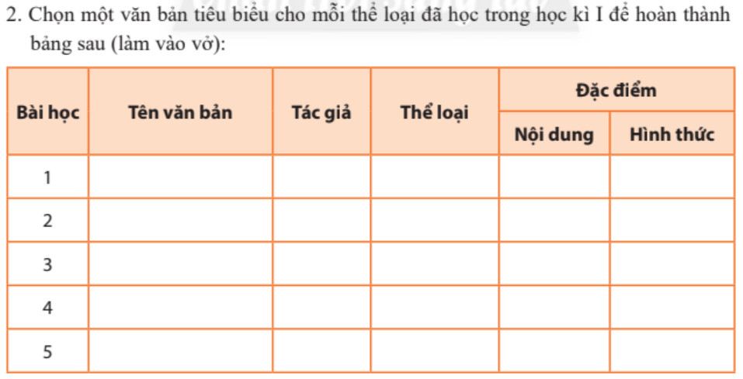

Slide 9
Bài học | Tên văn bản | Tác giả | Thể loại | Đặc điểm
 |  |  |  | Nội dung | Hình thức
1 | Nhớ đồng | Tố Hữu | Thơ bảy chữ | Bài thơ là tiếng lòng da diết với cuộc đời, cuộc sống tự do và say mê cách mạng của nhân vật trữ tình. | Thơ Phương thức biểu đạt: Biểu cảm.
2 | Mưa xuân II | Nguyễn Bính | Thơ tự do | Cảm xúc rung động của tác giả trước sự kỳ diệu của tạo hóa, nhà thơ phải mượn cây bút hội họa để vẽ lại, tạc lại cái khoảnh khắc mà tâm hồn ông đang run lên cùng với niềm vui sinh nở. | Văn bản thông tin

Slide 10
Bài học | Tên văn bản | Tác giả | Thể loại | Đặc điểm
 |  |  |  | Nội dung | Hình thức
3 | Bức thư của thủ lĩnh da đỏ | Xi-át-tô | Văn bản nghị luận | Qua bức thư trả lời yêu cầu mua đất của Tổng thống Mĩ Phreng-klin, thủ lĩnh người da đỏ Xi-át-tơn, đã đặt ra một vấn đề có ý nghĩa toàn nhân loại: Con người phải sống hòa hợp với thiên nhiên, phải chăm lo bảo vệ môi trường và thiên nhiên như bảo vệ mạng sống của chính mình. | Văn bản Phương thức biểu đạt: nghị luận kết hợp với miêu tả, biểu cảm. Sử dụng phép so sánh, nhân hoa, điệp ngữ phong phú đa dạng.

Slide 11
Bài học | Tên văn bản | Tác giả | Thể loại | Đặc điểm
 |  |  |  | Nội dung | Hình thức
4 | Khoe của |  | Truyện cười | Truyện “Lợn cưới, áo mới” chế giễu, phê phán những người có tính hay khoe của, một tính xấu khá phổ biến trong xã hội. | - Cách kể chuyện ngắn gọn, gây ấn tượng cho người đọc. - Có yếu tố gây cười, hài hước.
5 | Ông Giuốc- đanh mặc lễ phục | Mô-li-e | Hài kịch | Văn bản khắc họa tính cách lố lăng của một tên trưởng giả đã dốt nát còn đòi học làm sang, tạo nên tiếng cười cho độc giả. | Sử dụng lời thoại sinh động, chân thực và phù hợp, nghệ thuật tăng cấp khiến cho lớp kịch càng ngày càng hấp dẫn, tính cách nhân vật được khắc họa thành công, rõ nét.

Slide 12
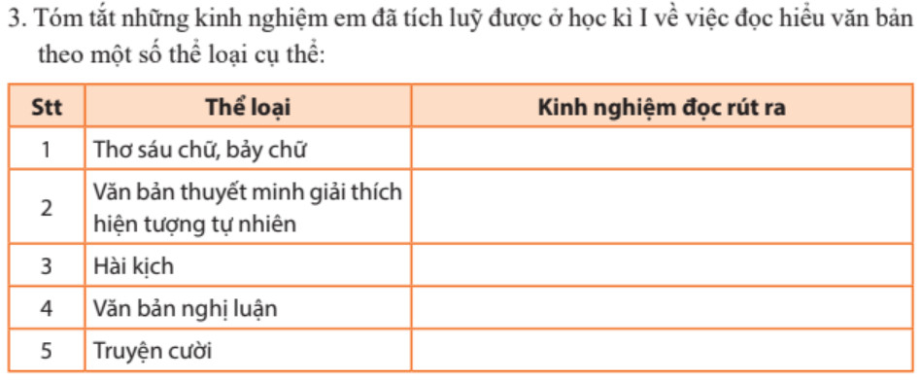

Slide 13
STT | Thể loại | Kinh nghiệm đọc rút ra
1 | Thơ sáu chữ, bảy chữ | - Chú ý âm vần, thanh, sự trùng điệp của âm hưởng - Đọc và cảm nhận được hình tượng ngôn nghữ trong tác phẩm - Đọc và phát hiện ý ngoài lời thơ, dùng trí tưởng tượng để khôi phục hoàn chỉnh về đời sống cảm xúc trong bài thơ - Thấy được giọng điệu, ý vị của thơ - Tìm hiểu ngữ cảnh, chủ thể trữ tình của thơ
2 | Văn bản thuyết minh giải thích một hiện tượng tự nhiên | - Tìm hiểu bố cục tổng quan - Xác định được đối tượng thuyết minh - Nắm chắc những đặc điểm và tính chất của sự vật, hiện tượng cần được thuyết minh
3 | Văn bản nghị luận | - Chú ý tìm ra các luận điểm, lí lẽ và dẫn chứng để thấy được sự liên kết của văn bản - Cần hiểu được mục đích và đối tượng hướng đến của văn bản. - Nghệ thuật viết văn nghị luận của tác giả

Slide 14
STT | Thể loại | Kinh nghiệm đọc rút ra
4 | Truyện cười | - Khái quát những đặc trưng của thể loại truyện cười - Chỉ ra mục đích của tiếng cười - Trả lời câu hỏi: Cái cười ở đây bật ra nhằm mục đích gì? Có thể rút ra những bài học gì cho cuộc sống từ truyện cười đã đọc?
5 | Hài kịch | - Tìm hiểu nhân vật kịch - Tìm hiểu xung đột kịch - Tìm hiểu hành động kịch - Tìm hiểu lời thoại

Slide 15
II. TIẾNG VIỆT

Slide 16
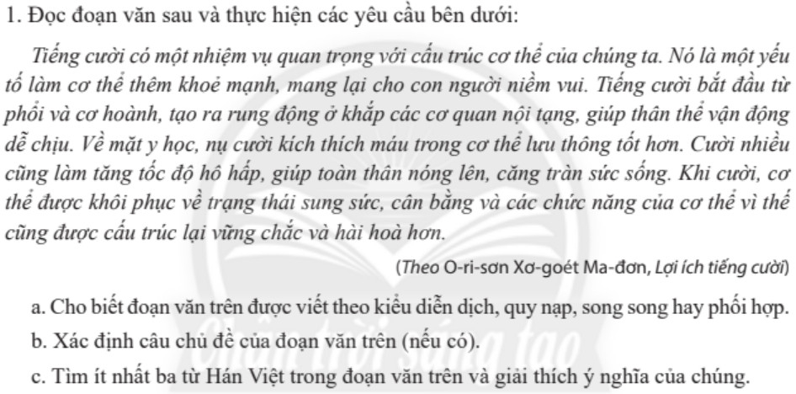

Slide 17


II. TIẾNG VIỆT
1. Đọc đoạn văn và thực hiện yêu cầu
a. Đoạn văn trên được viết theo kiểu diễn dịch
b. Câu chủ đề của đoạn văn trên là: Tiếng cười có một nhiệm vụ quan trong với cấu trúc cơ thể của chúng ta.
c. Tìm từ Hán Việt:
- Thân thể: thân mình. Chỉ chung mình mẩy chân tay của một người.
- Hài hòa: phối kết phù hợp và cân đối, hòa thuận nhịp nhàng.
- Khôi phục: Cái gì đã mất mà lấy lại được, làm cho việc gì trở lại như vốn có, như trước đó gọi là “khôi phục”.

Slide 18
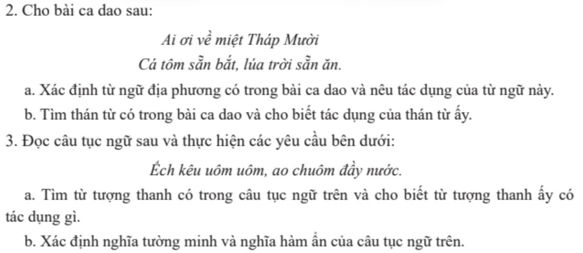

Slide 19
II. TIẾNG VIỆT
1. Đọc đoạn văn và thực hiện yêu cầu
2. Xác định từ ngữ địa phương, thán từ
a. Từ miệt là từ ngữ địa phương, được dùng để chỉ “vùng,
miền, thường không lớn lắm”.
b. Trong bài ca dao, “ơi” là thán từ, dùng để gọi một cách thân mật, thân thiết.
3. Xác định từ tượng thanh, nghĩa tường minh và nghĩa hàm ẩn
a. Trong câu tục ngữ, từ tượng thanh uôm uôm có tác dụng mô phỏng âm thanh của tiếng ếch kêu.
b. Nghĩa tường minh của câu tục ngữ: Khi ếch kêu uôm uôm thì ao chuôm đầy nước.
Nghĩa hàm ẩn của câu tục ngữ: Ếch kêu uôm uôm là dấu hiệu báo trời sắp mưa. Câu tục ngữ nêu lên một kinh nghiệm của dân gian về thời tiết.

Slide 20
III. VIẾT

Slide 21
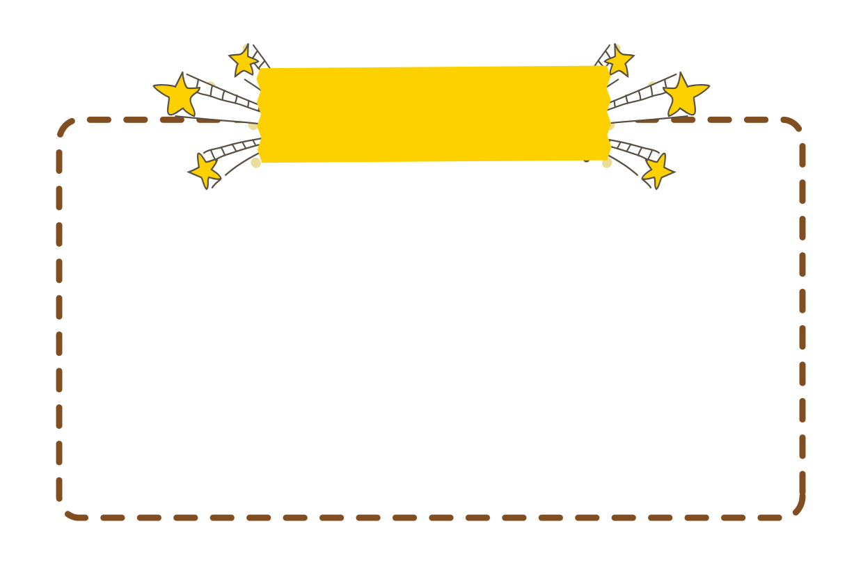
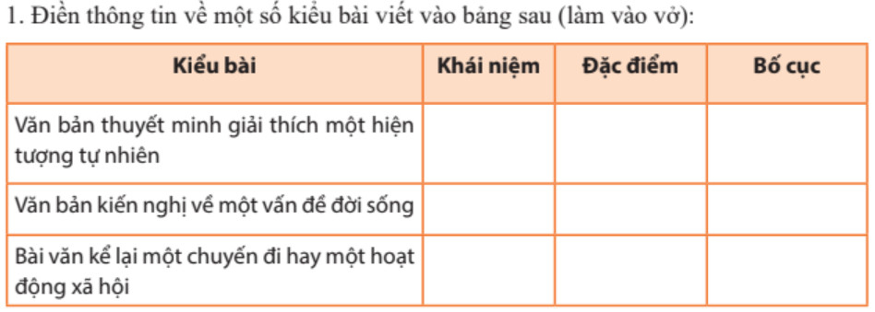

III. VIẾT

Slide 22
Kiểu bài | Khái niệm | Đặc điểm | Bố cục
Văn bản thuyết minh giải thích một hiện tượng tự nhiên | Là văn bản được viết để lí giải nguyên nhân xuất hiện và cách thức diễn ra của một hiện tượng tự nhiên | Thường xuât hiện trong các tài liệu khoa học với các dạng như: giải thích trình tự diễn ra các hiện tượng tự nhiên, giải thích nguyên nhân dẫn đến sự xuất hiện của hiện tượng tự nhiên..... | - Phần mở đầu - Phần nội dung - Phần kết thúc
Văn bản kiến nghị về một vấn đề của đời sống | Là kiêu văn bản thông tin trình bày ý kiến, nguyện vọng của người viết, đề nghị cơ quan, tổ chức, cá nhân xem xét giải quyết một vấn đề của đời sống thuộc thẩm quyền của họ | Cung cấp đầy đủ, chính xác các thông tin về thời gian, địa điểm, tổ chức hoặc cá nhân đề nghị, thông tin về người viết kiến nghị. | - Phần mở đầu - Phần nội dung - Phần kết thúc - phụ định
Bài văn kể lại một hoạt động xã hội | Là kiểu văn bản về về một hoạt động xã hội của chủ thể | - Thể hiện việc chuẩn bị, điễn biến và ý nghĩa của hoạt động | - Phần mở đầu - Phần nội dung - Phần kết thúc

Slide 23
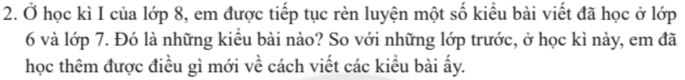
III. VIẾT
Ở học kì I của lớp 8, em được tiếp tục rèn luyện một số kiểu bài viết đã học ở lớp 6 và lớp 7. Đó là những kiểu bài như: viết đoạn văn ghi lại cảm nghĩ về một bài thơ tự do, viết văn bản thuyết minh giải thích một hiện tượng tự nhiên, viết bài văn nghị luận về một vấn đề của đời sống, viết bài văn kể lại một hoạt động xã hội, viết văn bản kiến nghị về một vấn đề của đời sống. So với những lớp trước, ở học kì này, em đã học thêm được cách triển khai chi tiết nội dung, cách trình bày và hiểu được cách làm bài văn sâu hơn các kì trước.

Slide 24
IV. NÓI VÀ NGHE

Slide 25
IV. NÓI VÀ NGHE
1. Liệt kê những nội dung thực hành nói và nghe mà em đã trải nghiệm ở mỗi bài học của học kì I. Trong những nội dung ấy, em có ấn tượng với trải nghiệm ở bài học nào nhất?
Những nội dung thực hành nói và nghe:
- Nghe và tóm tắt nội dung thuyết trình của người khác.
- Nghe và nắm bắt nội dung chính trong thảo luận nhóm, trình bày lại nội dung đó.
- Trình bày ý kiến về một vấn đề xã hội.
- Thảo luận ý kiến về một vấn đề của đời sống.
- Trình bày ý kiến về một vấn đề xã hội.

Slide 26
IV. NÓI VÀ NGHE
2. Việc nghe tóm tắt nội dung thuyết trình của người khác và nghe nắm bắt nội dung chính trong thảo luận nhóm, trình bày lại nội dung đó có điểm gì giống và khác nhau?
- Giống nhau: Cùng tóm tắt nội dung từ bên ngoài, ý kiến của người khác.
- Khác nhau: Nghe tóm tắt nội dung thuyết trình của người khác thì cần sự tập trung và cần xem xét ý hiểu, cách trình bày của người khác để rút kinh nghiệm còn nghe nắm bắt nội dung chính trong thảo luận nhóm, trình bày lại nội dung đó thì cần sự tập trung và chọn lọc ra các ý kiến tốt nhất để trình bày.

Slide 27
IV. NÓI VÀ NGHE
3. Điều quan trọng nhất cần lưu ý để việc thảo luận ý kiến về một vấn đề của đời sống đạt kết quả như mong muốn là gì? Vì sao em cho như vậy?
Điều quan trọng nhất cần lưu ý để việc thảo luận ý kiến về một vấn đề của đời sống đạt kết quả như mong muốn là cần tôn trọng quan điểm khác biệt. Bởi mỗi người có một suy nghĩ khác nhau, cần tôn trọng các ý kiến đó, không chen ngang mà nên nghe và thống nhất, học hỏi, tìm ra ý kiến tốt nhất để cùng nhau học tập trao đổi.

Slide 28
HOẠT ĐỘNG 3: LUYỆN TẬP

Slide 29

? Nhận định về cách viết các kiểu bài đã học ở kì I được trình bày trong bảng SGK/133 là đúng hay sai? Lí giải vì sao?

Slide 30
STT | Đúng | Sai | Lí giải (nếu sai)
1
2
3
4
5
6
7
8
x
Có thể sử dụng vần chân, vần lưng, vần liền, vần cách hoặc sử dụng phối hợp nhiều loại vần.
Bố cục của đoạn văn ghi lại cảm xúc về một bài thơ tự do gồm ba phần: mở đoạn (giới thiệu nhan đề bài thơ tự do, tên tác giả, nêu cảm xúc chung về bài thơ), thân đoạn (nêu các ý thể hiện cảm xúc về toàn bộ bài thơ hoặc một vài nét độc đáo của bài thơ), kết đoạn (khẳng định lại cảm xúc về bài thơ và ý nghĩa của nó đối với người viết).
x
x
Để thu thập tư liệu cho bài viết giải thích một hiện tượng tự nhiên, người viết không những cần chú ý quan sát và ghi chép lại cẩn thận cách thức diễn ra của hiện tượng tự nhiên (nếu có điều kiện thuận lợi) mà còn cần tìm đọc tư liệu về hiện tượng tự nhiên muốn giải thích trên Internet, tạp chí/ sách chuyên ngành, báo, SGK, phim tư liệu, chương trình tivi hoặc tham khảo ý kiến của các nhà nghiên cứu.
x
x
Phần nội dung của VB kiến nghị gồm lí do kiến nghị, nội dung kiến nghị và đề xuất hướng giải pháp liên quan đến vấn đề kiến nghị (nếu có).
x
Đối với bài văn kể về một chuyến đi hay một hoạt động xã hội, người kể cần kể lại các sự việc một cách chân thực theo trình tự diễn tiến của hoạt động.
x
x

Slide 31
HOẠT ĐỘNG 4: VẬN DỤNG

Slide 32


VẬN DỤNG
(1). Nếu được chia sẻ kinh nghiệm liên quan đến việc trình bày ý kiến về một vấn đề xã hội, em sẽ chọn chia sẻ điều gì?
(2). Đọc diễn cảm 1 bài thơ hoặc đoạn thơ 6 chữ hoặc 7 chữ mà em yêu thích. Nêu ấn tượng của em về bài thơ, đoạn thơ ấy?
(1). Nếu được chia sẻ kinh nghiệm liên quan đến việc trình bày ý kiến về một vấn đề xã hội, em sẽ chọn chia sẻ điều gì?
(2). Đọc diễn cảm 1 bài thơ hoặc đoạn thơ 6 chữ hoặc 7 chữ mà em yêu thích. Nêu ấn tượng của em về bài thơ, đoạn thơ ấy?

Slide 33


Nếu được chia sẻ kinh nghiệm liên quan đến việc trình bày ý kiến về một vấn đề xã hội, em sẽ chọn chia sẻ về cách tìm ý:
- Dựa vào bài viết lựa chọn các ý chính, các chỗ có thể lược bỏ.
- Tìm những câu mở đầu, kết thúc bài nói phù hợp, nhằm gây chú ý, tạo ấn tượng đối với người nghe.
- Sử dụng công cụ hỗ trợ như: bản tóm tắt các ý chính đề khi cần chỉ nhìn lướt qua là nhớ, chuẩn bị tìm hình ảnh, video, sơ đồ, bảng biểu để trình chiếu nhằm tăng tính thuyết phục cho lí lẽ và bằng chứng.
- Dự kiến trước một số điểm thắc mắc mà người nghe có thể nêu lên để tìm cách trả lời, giải đáp.
VẬN DỤNG
Nếu được chia sẻ kinh nghiệm liên quan đến việc trình bày ý kiến về một vấn đề xã hội, em sẽ chọn chia sẻ về cách tìm ý:
- Dựa vào bài viết lựa chọn các ý chính, các chỗ có thể lược bỏ.
- Tìm những câu mở đầu, kết thúc bài nói phù hợp, nhằm gây chú ý, tạo ấn tượng đối với người nghe.
- Sử dụng công cụ hỗ trợ như: bản tóm tắt các ý chính đề khi cần chỉ nhìn lướt qua là nhớ, chuẩn bị tìm hình ảnh, video, sơ đồ, bảng biểu để trình chiếu nhằm tăng tính thuyết phục cho lí lẽ và bằng chứng.
- Dự kiến trước một số điểm thắc mắc mà người nghe có thể nêu lên để tìm cách trả lời, giải đáp.

Slide 34
NHẬN XÉT, DẶN DÒ
- Đối với bài học tiết này:
+ Hoàn thành câu hỏi SGK nếu chưa hoàn thành.
+ Ôn tập tốt kiến thức chuẩn bị cho bài kiểm tra cuối học kì I.
- Đối với bài học tiết sau: “Kiểm tra cuối kì I”.
+ Ôn tập toàn bộ kiến thức đã học và theo hướng dẫn của đề cương ôn tập.
+ Nắm kĩ cách viết bài văn tự sự.

Slide 35


Thanks you!

